Slide 1
ГЛАГОЛЫ «ЕСТЬ» и «КУШАТЬ».
НАРУШЕНИЕ РЕЧЕВОЙ НОРМЫ ИЛИ ИЗМЕНЕНИЕ?
О. А. Жилина
Профессор кафедры западных языков
Университета Таммасат
Бангкок, Таиланд

Slide 2
Стилистическая вариативность языка
Стилистическая вариативность любого языка отражается в подвижности и динамичности речи его носителей. Из возможных вариантов говорящий, как правило, выбирает те, которые соответствуют данной ситуации общения.
Факторы, которые определяют стилистические различия:
цель высказывания
ситуация общения
форма речи
вид речи
индивидуальные особенности говорящих.
Исходя из этих факторов, говорящий определяет, что из арсенала языковых средств в данных условиях использовать уместно и целесообразно, а что совершенно невозможно.

Slide 3
Стилистическая вариативность языка
Рассмотрим ситуации общения, связанные с синонимами «есть» и «кушать».
Если раньше, в течение практически всего двадцатого века, повсеместно использовался глагол «есть» в значении «принимать пищу», то за последние 20–25 лет чаще стал использоваться глагол «кушать».
Вероятно, на выбор слова оказывает влияние так называемая ложная вежливость. Говорящему (и пишущему) кажется, что таким образом он показывает своё уважение к адресату, что выбор слова «кушать» демонстрирует степень его образованности.

Slide 4
Ложная вежливость
Для некоторых людей вежливая речь – это речь с глаголами, содержащими смысловой компонент «немного», «ненадолго» (заскочить, забежать), речь с глагольными приставками, обозначающими неполноту действия (присесть, приболеть, подсказать в значении сказать), а также со словами, в которых есть уменьшительно-ласкательные суффиксы (звоночек, запросик, вопросик).
Для таких людей вежливость – это сознательное нивелирование себя, некое самоуничижение. Например: Я к вам заскочу на минуточку?/ Можно вам сделать телефонный звоночек?/ Нам надо с вами этот вопросик порешать./ Вы можете поскорее ответить на наш запросик?

Slide 5
Ложная вежливость
Ложно понятой вежливостью объясняется также употребление глагола «кушать» вместо глагола «есть». В литературном языке глагол «кушать» обычно употребляется лишь при приглашении кого-нибудь к еде (кушайте, пожалуйста, гости дорогие), а также при ласковом обращении к детям, к домашним животным (дети, надо хорошо кушать, чтобы вырасти большими; а сейчас пёсик Роня будет кушать).
Его не употребляют в первом лице, нельзя говорить «я кушаю», надо: «я ем».
Нельзя также говорить «Вы морепродукты кушаете?» в значении «Любите ли вы морепродукты?». Лучше сказать так: «Вы морепродукты едите?»
Все приведённые примеры правильного использования этих слов-синонимов закреплены речевой нормой, зафиксированной в словарях. Но, к сожалению, далеко не все говорящие на русском языке эти нормы соблюдают, причём тенденция замены слова «есть» словом «кушать» прослеживается очень чётко.

Slide 9
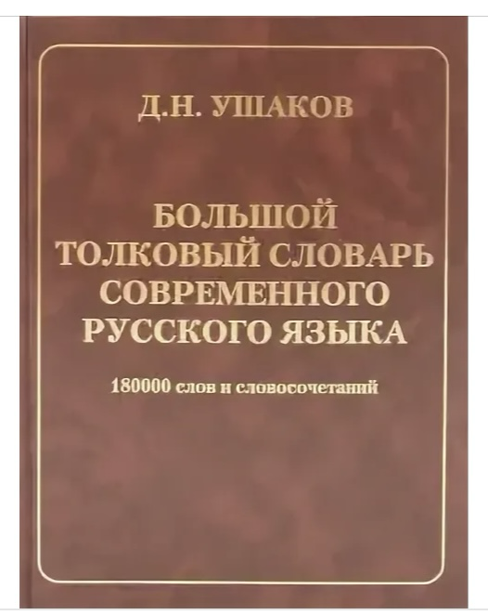




Синонимы «есть» и «кушать» в толковых словарях

Slide 10
Толковые словари
В. И. Даль. Словарь живого великорусского языка (1863–1866)
Есть, ем, ешь, ест… 1. Кушать, вкушать, питаться, принимать пищу. Есть хлеб, есть суп, есть мясо. Нейтральное, общеупотребительное слово. Примечание: формы кушать, вкушать – более вежливые или церковные.
Д. Н. Ушаков. Толковый словарь русского языка (1935–1940)
Есть, ем, ешь, ест… 1. Принимать пищу, кушать. Есть суп, есть кашу. Стилистика: нейтрально, литературно. Оттенки синонимов: Кушать – вежливо, разговорно. Жрать – грубо, просторечно.

Slide 11
Толковые словари
С. И. Ожегов. Словарь русского языка (1949, ред. 1980)
Есть – принимать пищу, кушать. Есть за столом. Есть хлеб, овощи, мясо. Синонимы: кушать (вежл.), жрать (грубо). Стиль: нейтральный, книжно-разговорный.
С. И. Ожегов и Н. Ю. Шведова. Толковый словарь русского языка (1992)
Есть - несов. 1. кого-что. Принимать пищу, употреблять в пищу. Есть хочется. Есть с удовольствием. Не ест мяса. Нейтральное, книжно-разговорное.

Slide 12
Толковые словари
С. А. Кузнецов. Большой толковый словарь русского языка (2000)
Есть – принимать пищу; кушать. Дети уже ели? Стилистика: нейтральное, разговорное и литературное.
К.С. Горбачевич, А.С. Герд. Большой академический словарь русского языка. (Т. 5 – 2004)
Есть – принимать пищу, питаться. Он давно не ел. Примечание: базовое глагольное значение; служит источником для ряда фразеологизмов (есть что-то с аппетитом, есть за двоих и т. д.).
Т. Ф. Ефремова. Современный толковый словарь русского языка (2006)
Есть – несов. перех. 1) поглощать пищу/ употреблять в пищу, питаться чем-л. Надо есть больше фруктов и овощей. Стилистика: нейтральное.

Slide 13
Толковые словари
В. И. Даль. Толковый словарь живого великорусского языка (1863–1866)
Кушать, кушивать что. Есть и пить. Выражение более вежливое, обедать и ужинать… Приведено множество фразеологических примеров традиционной речи: Хлеб‑соль кушай, а хозяина слушай… и прочие.
Д. Н. Ушаков. Толковый словарь русского языка (1935–1940)
Кушать, несов. что. Есть, принимать пищу (употребляется в форме повелительного наклонения при вежливом или ласковом приглашении к еде, иногда к питью): Кушайте, гости дорогие. Отмечены оттенки подобострастия и исторической просторечности: Барыня кушают. Они такого мяса не кушают.

Slide 14
Толковые словари
С. И. Ожегов. Словарь русского языка (1949, ред. 1980)
Кушать, несов., что. Есть, принимать пищу [употр. при вежливом приглашении других к еде]. Кушайте, пожалуйста. II сов. покушать и скушать.
С. И. Ожегов и Н. Ю. Шведова. Толковый словарь русского языка (1992)
Кушать, несов., что. Есть, принимать пищу [употр. при вежливом приглашении других к еде]. Кушайте, пожалуйста. Упомянуты также совершенные формы: покушать, скушать.

Slide 15
Толковые словари
С. А. Кузнецов. Большой толковый словарь русского языка (2000)
Кушать, нсв. что. (в нормативной речи в 1 л. не употр.). В формулах вежливого приглашения к еде: принимать пищу, есть (1.Е.; 1 зн.). Кушать подано! Пожалуйте кушать. Кушайте, пожалуйста! Кушай поскорее! (ребёнку). //Устар. Пить (чай, кофе, вино).
Т. Ф. Ефремова. Современный толковый словарь русского языка (2006)
Кушать, несов. перех. и неперех. Принимать пищу; есть (употребляется при вежливом приглашении к еде). Устаревшее: пить чай, кофе, вино и т. п. (с оттенком почтения или подобострастия)

Slide 16
Толковые словари
К.С. Горбачевич, А.С. Герд. Большой академический словарь русского языка. (Т. 8 – 2011)
Кушать, несов. перех. – синоним стилистически нейтрального глагола «есть», употр. при вежливом приглашении к еде или в обращении к детям; не употр. в 1 лице. Вы кушайте, кушайте, не стесняйтесь. Кушай, внучек, хорошо. Кушать – часть синонимического ряда глаголов, обозначающих процесс еды, где основным является глагол «есть».
Д. В. Дмитриев. Толковый словарь русского языка – электронный ресурс, niv.ru, (2003)
Кушать – глаг., несов., употр. сравнительно часто – означает принимать пищу, есть. Употребляется при обращении к детям, при приглашении гостей, выражает ласковую вежливость. А вы почему не кушаете? Дети кушать просят. Скушайте ещё кусочек рыбы.
Викисловарь – электронный ресурс (2004)
Кушать – глагол, несов.в., перех., сов.в. – покушать, откушать, выкушать; разг. Есть, принимать пищу.
Однако в этом словаре примеры приведены из произведений Н. Н. Карамзина, М. Е. Салтыкова-Щедрина, то есть того времени, когда это было нормой, и М. М. Зощенко, который использовал слово «кушать» для создания комического эффекта.

Slide 17
Толковые словари. Вывод:
Итак, мы видим, что только в словаре Даля «кушать» является нормативным и более вежливым.
Уже в словаре Ушакова при употреблении этого слова отмечены оттенки подобострастия и исторической просторечности.
В последующих словарях постоянно делаются пометы «устар.», отмечаются оттенки лести и самоуничижения говорящего.
Однако в электронном словаре Дмитриева 2003 года и в Викисловаре 2004 года нет пометы «устар.», есть только «разг.». А именно на электронные ресурсы сейчас ориентируется большая часть говорящих/пишущих, бумажными словарями практически никто не пользуется. В более поздних словарях 2008 и 2012 помета «устар.» в отношении слова «кушать» ставится только для значения «пить», а не «есть».

Slide 18
ChatGPT о выборе слова в значении «принимать пищу»
В связи с тенденцией обозначения слова «кушать» как допустимое в разговорной практике замена им слова «есть» уже не выглядит нарушением нормы. На запрос в ChatGPT о выборе слова в значении «принимать пищу» ИИ отвечает:
Значение «принимать пищу» в современном языке передается глаголом «кушать» или глаголом «есть» в отношении к еде.
Этот ответ довольно чётко определяет приоритеты: сначала «кушать» и только потом «есть». Однако в ответах на следующие запросы в этот же ChatGPT наблюдается чередование при выборе нормативного слова.

Slide 19
Интервью-опрос «Восприятие слова «кушать» в современной речи»
Часть 1. Демографическая информация:
Ваш возраст:
☐ до 18 ☐ 18–29 ☐ 30–44 ☐ 45–59 ☐ 60+
Ваше образование:
☐ Среднее ☐ Среднее специальное ☐ Высшее ☐ Учусь в школе/вузе
Регион проживания (город, область, страна): _______________________
Часть 2. Употребление в речи:
Вы используете слово кушать в повседневной речи?
☐ Да, регулярно ☐ Иногда ☐ Почти никогда ☐ Никогда
В каких ситуациях вы чаще всего используете слово кушать? (можно выбрать несколько)
☐ В разговоре с детьми
☐ Вежливо приглашаю кого-то к столу
☐ В общении с близкими
☐ В шутку
☐ Никогда — предпочитаю «есть»
Как вы говорите о себе:
☐ Я ем ☐ Я кушаю ☐ Зависит от ситуации

Slide 20
Интервью-опрос «Восприятие слова «кушать» в современной речи»
Часть 3. Оценка и восприятие:
Как вы воспринимаете слово «кушать», когда слышите его от других взрослых людей?
☐ Нормально, привычно
☐ Забавно или наивно
☐ Считаю это проявлением хороших манер
☐ Считаю это детским или вульгарным
☐ Другое: ______________________
Согласны ли вы с утверждением, что слово «кушать» звучит излишне ласково и неуместно в речи взрослого человека?
☐ Да, согласен(а)
☐ Не совсем
☐ Нет, не согласен(а)
Прокомментируйте:
Когда, по-вашему, уместно говорить «кушать», а когда «есть»?
__________________________________________________________

Slide 21
Интервью-опрос «Восприятие слова «кушать» в современной речи»
Часть 4. Вопрос о возрасте:
Если вы сравните себя с родителями, бабушками или детьми — кто из вас чаще использует слово «кушать»?
☐ Я – чаще
☐ Мы примерно одинаково
☐ Старшее поколение – чаще
☐ Младшее поколение – чаще
☐ Никто не говорит так

Slide 22
Результаты исследования
1. Ситуации общения:
Слово «кушать» используется во многих ситуациях общения:
в бытовых разговорах,
в детской речи,
в социальных сетях, в блогах, в чатах и на форумах.
Фразы типа «что будем кушать?» встречаются постоянно и, в основном, характеризуются опрашиваемыми как нормальные и самые распространённые.

Slide 23
Результаты исследования
2. Социальные и стилистические различия:
Дети, родители, домашняя обстановка – самый крупный сегмент: родители часто говорят «идём кушать», детей спрашивают «ты покушал?»
Обращение к женщинам и детям (со стороны взрослых) считается стилистически приемлемым; мужчины реже говорят о себе «я кушаю».
Среди образованной интеллигенции существует резкое неприятие слова «кушать» как «мещанского», жеманного или «лакейского», они предпочитают слово «есть».
И тем не менее многие носители русского языка воспринимают глагол «кушать» как мягкое, душевное, приветливое, особенно в доверительной речи.

Slide 24
Результаты исследования
3. Региональные различия:
Можно отметить влияние южнорусских говоров на распространение слова «кушать» в разговорной речи; оно входило в выборку в речевых вариантах представителей центрально-южных регионов.
В речи представителей северных регионов России слово «кушать» встречается значительно реже, предпочитают «есть» или другие варианты («завтракать/обедать/ужинать»).
Жители крупных городов центра и Сибири/Дальнего Востока чаще используют глагол «есть», а не «кушать», особенно среди говорящих вне детских/домашних ситуаций. Но здесь наблюдается большое расхождение при выборе слова в зависимости от уровня образования и от возраста.

Slide 25
Результаты исследования
Возрастные различия:
Представители старшего поколения (60+) реже используют слово «кушать», предпочитают глагол «есть» даже в разговорах с детьми.
Люди среднего возраста (30–59) намного чаще отдают предпочтение глаголу «кушать». Для них не является проблемой выбор слова, они легко могут использовать даже форму 1 лица.
Молодые люди практически постоянно говорят о том, что и они, и их родители, и друзья кушают.
Уровень образования:
Чем более образован человек, тем реже выбор слова «кушать». Предпочтительный вариант – «есть», а также слова «завтракать», «обедать», «ужинать».

Slide 26
Приведет ли приоритет глагола «кушать» к изменению речевой нормы?
Проведённое мини-исследование требует дополнительной работы и увеличения количества опрашиваемых.
Прямой опрос 50 респондентов и их ответы о своих родственниках демонстрируют приоритет глагола «кушать», тенденцию к расширению сферы использования данного слова и возможной замены им литературного и стилистически нейтрального слова «есть».
Как трактовать это явление: как ложную вежливость или возврат к нормам 19 века? Будет ли глагол «кушать» нормативным со временем, если продолжит оставаться в приоритете носителей языка молодого и среднего возраста? Или повторит судьбу существительного «кофе», которое было долгое время словом мужского рода, потом в словарях появилась помета, что допустимо использовать в среднем роде, а сейчас опять следует употреблять в мужском роде? Все эти вопросы – для дальнейших исследований.

Slide 27
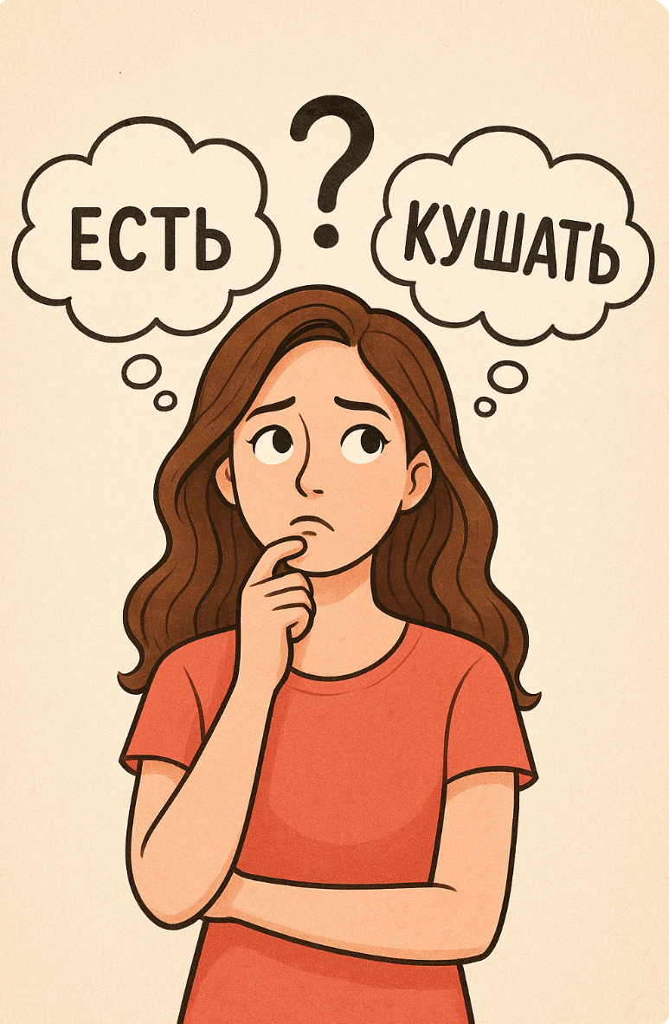
Спасибо за внимание!

